Slide 1
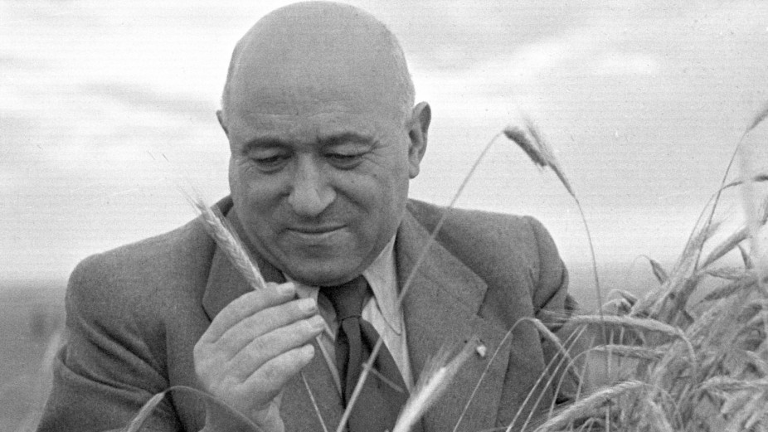
Rákosi sztálinista diktatúrája és a pártállami rendszer kiépülése.
Nagy Imre reformkísérlete

Slide 2

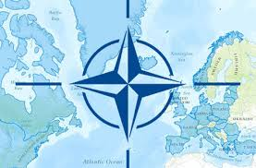
I. A nemzetközi helyzet 1948-1956 között I.
Második világháború utáni időszak: győztes szövetségesek szembekerülése.
Szovjetunió: KGST (1949), majd Varsói Szerződés (1955) létrejötte.
1948 júniusa és 1949 májusa: berlini blokád.
1949. NSZK és NDK létrejötte.
1949. április 4. NATO megalakulása.

Slide 3
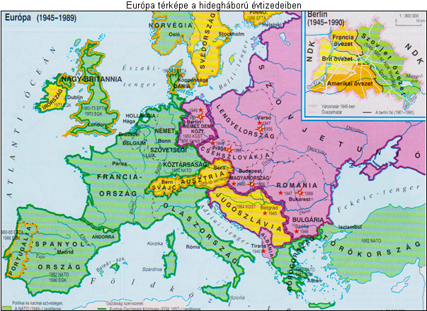

Slide 4
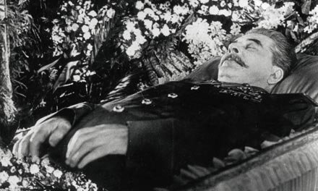
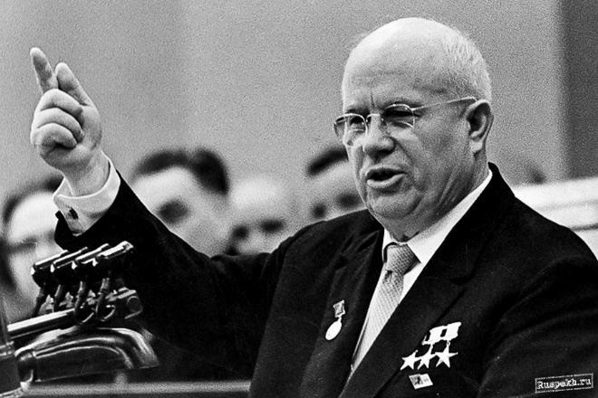
I. A nemzetközi helyzet 1948-1956 között II.
1950 és 1953 között zajló koreai háború: (következmény az ország két részre szakadása).
1953. március 5. Sztálin halála.
Munkásfelkelések az NDK-ban és Csehszlovákiában.
De enyhülési periódus, mivel Sztálin halála után a Szovjetunió újra felvette a diplomáciai kapcsolatokat Jugoszláviával.
1956. február 14-25. SZKP XX. kongresszusa. Sztálini bűnök leleplezése – Hruscsov beszéde

Slide 5
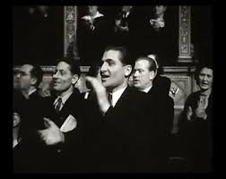
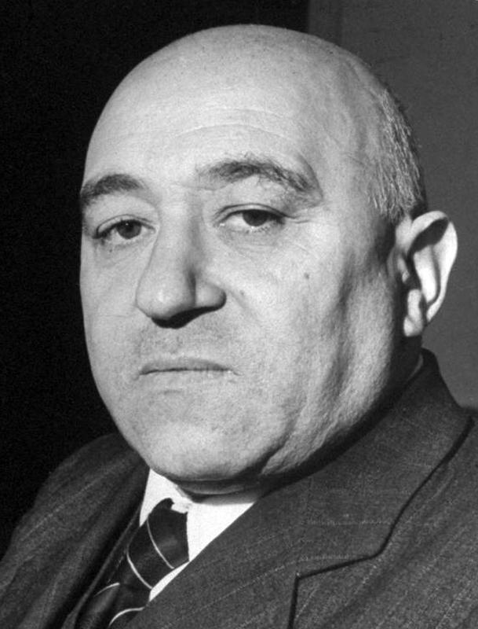
II. A pártállami rendszer kiépülése Magyarországon
Országgyűlés: Magyar Népköztársaság „legfőbb államhatalmi szerve”, de a valóságban egyszerű szavazógép volt.
Választások: jelöltállítás csak a MAGYAR DOLGOZÓK PÁRTJÁT, illetve a Népfrontot illette meg.
Elnöki Tanács: törvény erejű rendeletek kiadása (országgyűlés és államfő törvényhozói jogkörének gyakorlása).
Államigazgatás: Minisztertanács (kormány, mint legfőbb szerv).
Növekvő minisztériumi szám.

Slide 6
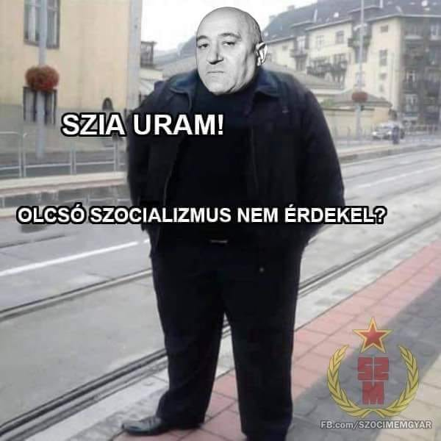

Slide 7
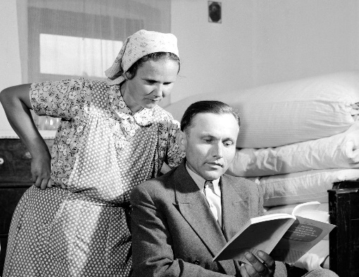
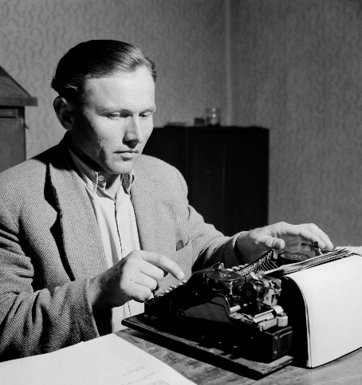
II. A pártállami rendszer kiépülése Magyarországon
Államhatalom helyi szervei: megyei, járási, városi és községi tanácsok felállítása.
1950. október 22. Első tanácsválasztás megtartása.
Tanácsrendszer hierarchiájának legfelsőbb szintje: Minisztertanács és az egyes szakminisztériumok.
Tanácsok: tanácselnök és titkár (választmányi bizottsági titkár) szerepe.

Slide 8
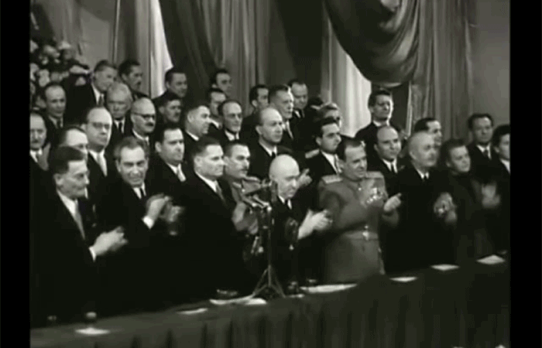
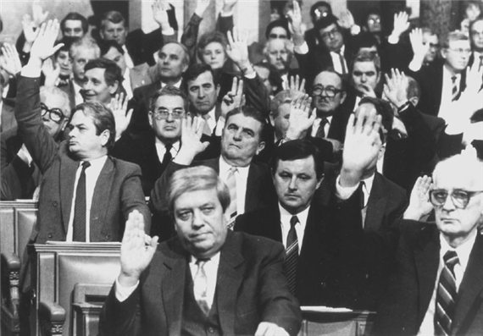
II. A pártállami rendszer kiépülése Magyarországon
Bírósági szervezet: Kúria helyett Magyar Népköztársaság Legfelsőbb Bírósága.
Állampárt legfőbb szerve a kongresszus volt, de vitafórum helyett egyszerű szavazógép volt.
Központi Vezetőség: 71 tag, kéthavonta ülésezés.

Slide 9
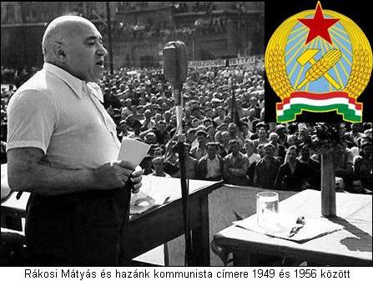

Slide 10
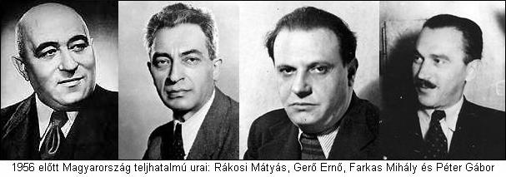
A pártállami rendszer kiépülése Magyarországon
Rákosi (Rosenfeld) Mátyás: 1945-56 között a MKP majd a Magyar Dolgozók Pártjának fő- majd első titkára, 1952-53-ban a Magyar Népköztársaság Minisztertanácsának elnöke
Gerő (Singer) Ernő: A Magyar Népközt. belügyminisztere, szovjet NKVD (titkosszolgálat, a későbbi KGB) tiszt
Farkas Mihály (Lőwy Hermann): a Rákosi-korszak honvédelmi minisztere
Péter Gábor (Eisenberger Benjámin): Az ÁVO (a Magyar Államrendőrség Államvédelmi Osztálya) majd az ÁVH (a Belügyminisztáriu Államvédelmi Hatósága) vezetője 1945-1952 között

Slide 11
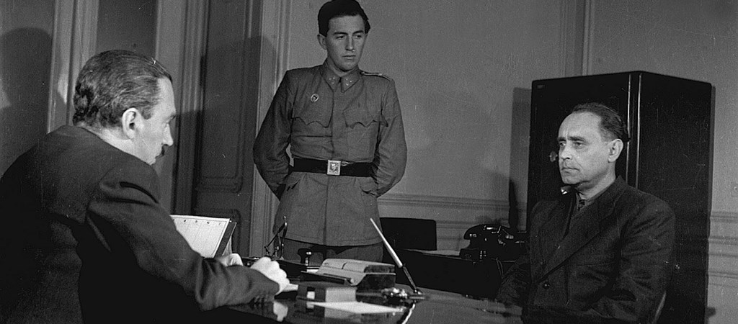
A pártállami rendszer kiépülése Magyarországon
Politikai Bizottság: 10-15 tag, heti ülésezés.
„Trojka”: Rákosi Mátyás, Gerő Ernő, Farkas Mihály (legfontosabb döntések meghozatala).
Titkárság: 3-4-5 tag alkotta és jelentős hatalommal rendelkezett.
Párthierarchia fő csúcsán a párt főtitkára, Rákosi Mátyás állt.
A terroruralom fő eszköze az Államvédelmi Hatóság (ÁVH) volt.

Slide 12
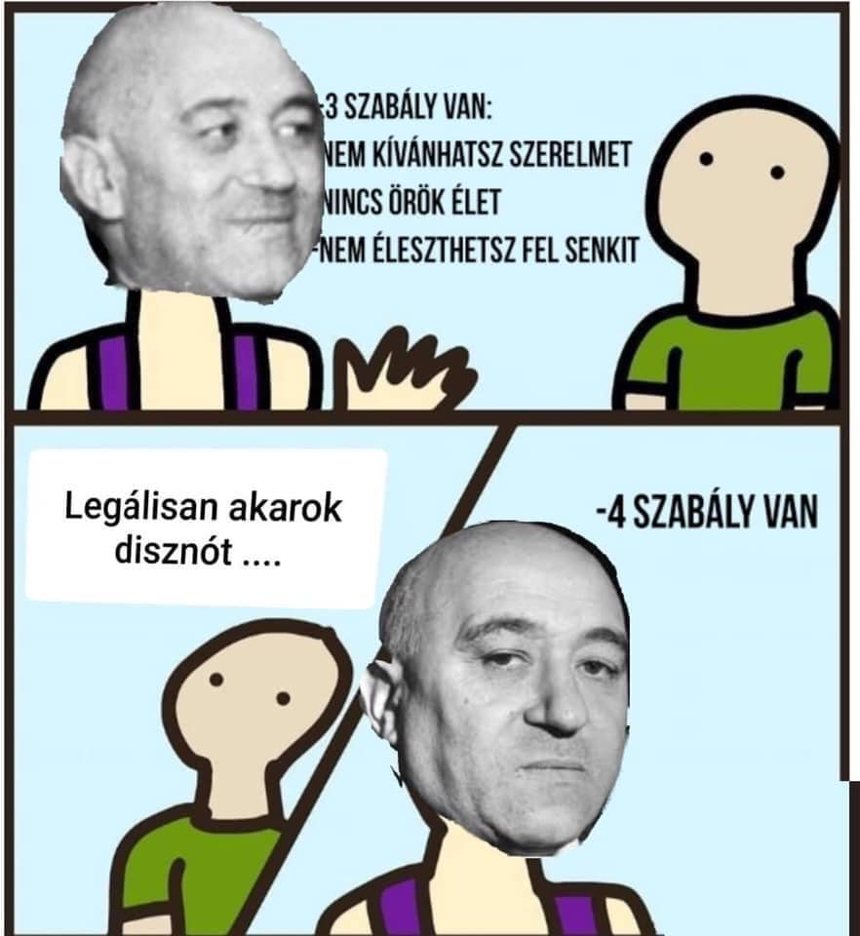

Slide 13
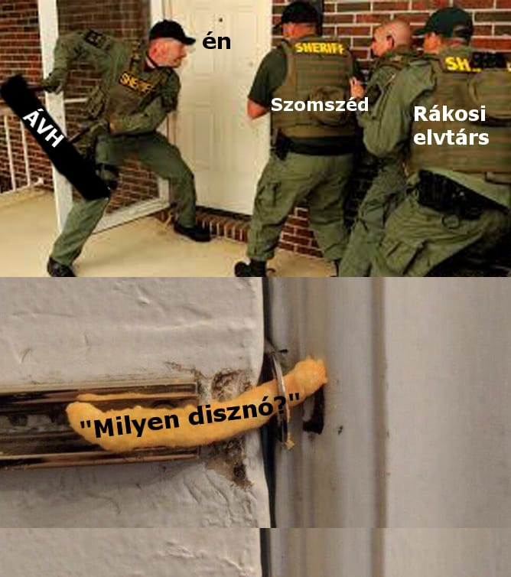

Slide 14
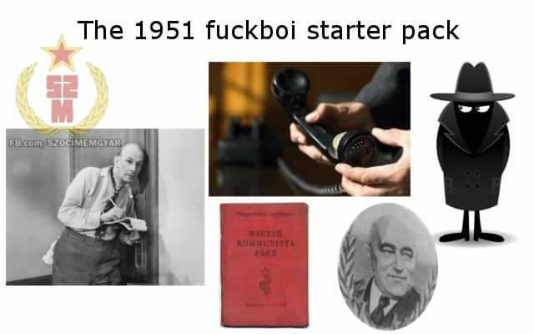

Slide 15
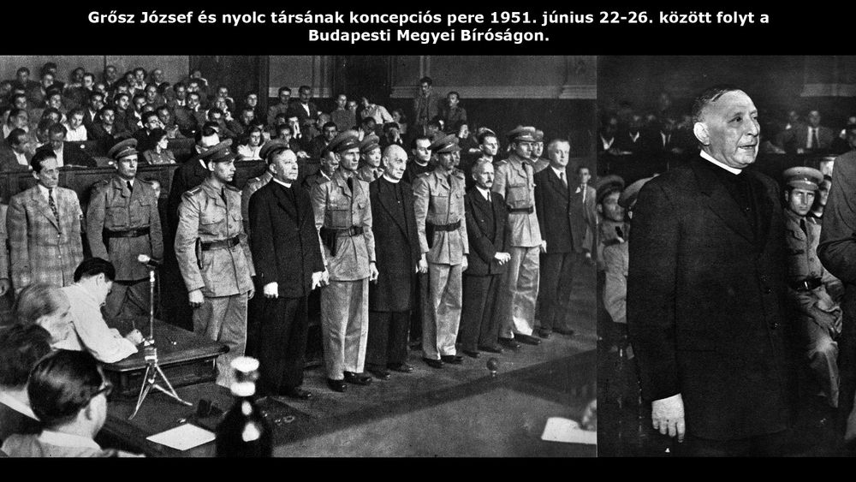
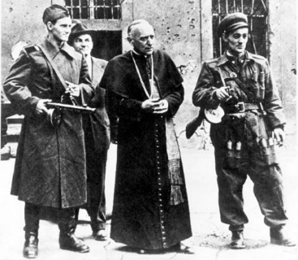
A diktatúra első ellenfele: az egyházak
A kommunisták fő ellenfele és célpontja az egyház volt.
1948 júniusa: 6500 egyházi iskola államosítása.
Mindszenty József bíboros letartóztatása 1948 decemberében, majd 1949 február 8-án életfogytiglani börtönbüntetésre ítélése.
1950 nyara: katolikus szerzetesek deportálása és rendjeik feloszlatása.
1951 tavasza: újabb támadás az egyház ellen (Grősz József kalocsai érsek letartóztatása és bebörtönzése).
1951. május 19. Állami Egyházügyi Hivatal felállítása.

Slide 16
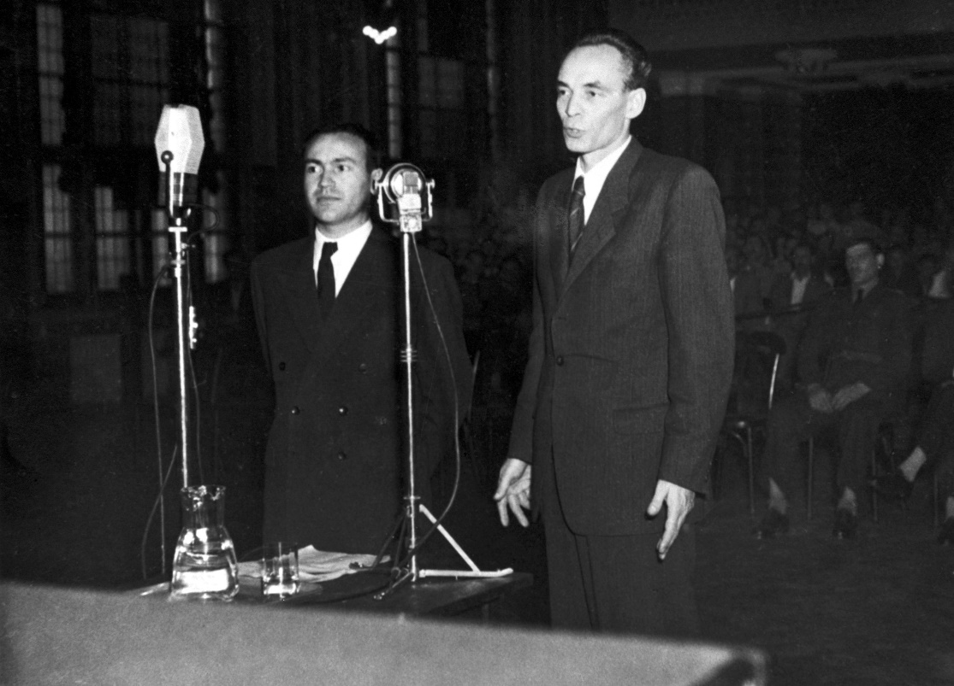
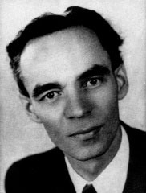
Rajk-per és a belső leszámolások
Jugoszlávia elleni uszítás Rákosi és a kommunisták részéről – koncepciós perek „titoizmus” vádjával
A Mindszenty-per „sikerén” felbátorodott Rákosi-klikk, valamint az ÁVH és szovjet tanácsadói elérkezettnek látták az időt egy szovjet típusú a PÁRTON BELÜLI ellenséget leleplező per lefolytatására.
1949. május 30. Rajk László letartóztatása, vád: Titóval szövetkezve – Magyarországon a demokratikus államrend megdöntése.
Rajk László kivégzése 1949. október 15.
1950 tavasza: Szakasits Árpád (Tildy Z. után a második közt. elnök), Marosán György (az SZDP – MKP-ba való beolvasztója) és Ries István (SZDP, igazságügyminiszter) letartóztatása és elítélése.

Slide 17
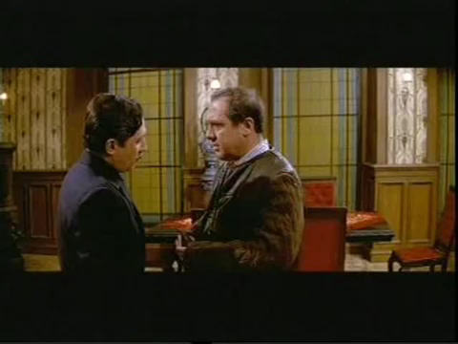
Virág elvtárs „meggyőzi” a tanút…

Slide 18
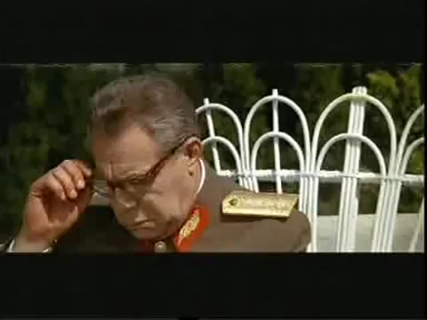
Bástya elvtárs a koncepciós per tervezetét olvassa, amit kidolgoztak egy beépített „tanú” vallomásával.

Slide 19
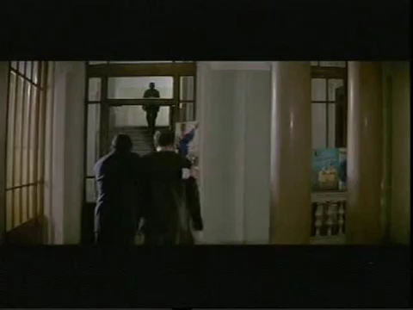
A „tanút” felkészítik a vallomására – betanítatják vele, mit kell mondania…

Slide 20
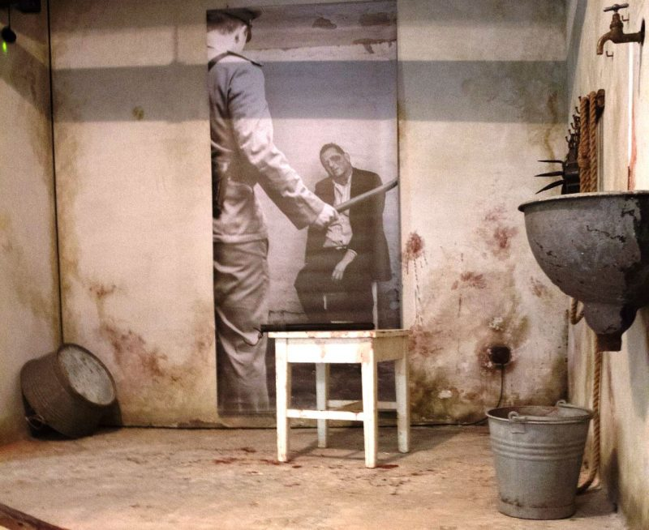
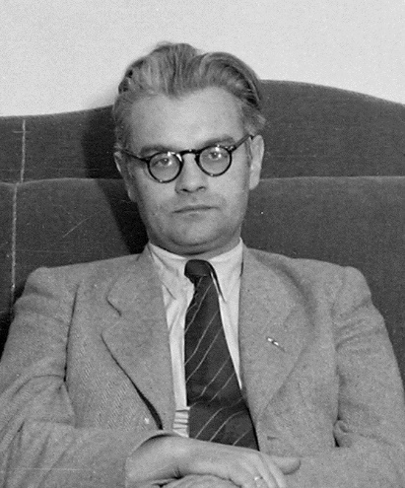
Rajk-per és a belső leszámolások
ÁVH-n belüli tisztogatások – nyugatnak való kémkedés vádja - Szűcs Ernő, Rákosi utasítására „(...) Két napig éjjel-nappal úgy veresse, hogy ropogjanak a csontjai!”, 1950. nov. 21. belehalt a verésekbe.
1951. február: Politikai Bizottság ülésén: „Az éberség hiánya miatt az ellenség még jobban benyomult az államapparátusba” (Rákosi).
Rákosi a PB 1951. ápr. 19. ülésén megbírálta Zöld Sándor belügyminisztert a belső MKP-beli belső ellenségekhez fűződő baráti kapcsolatai miatt - Az ülés másnapján egész családjával együtt holtan találták, a hivatalos tájékoztatás szerint végzett két gyermekével, feleségével és édesanyjával, majd öngyilkos lett…

Slide 21
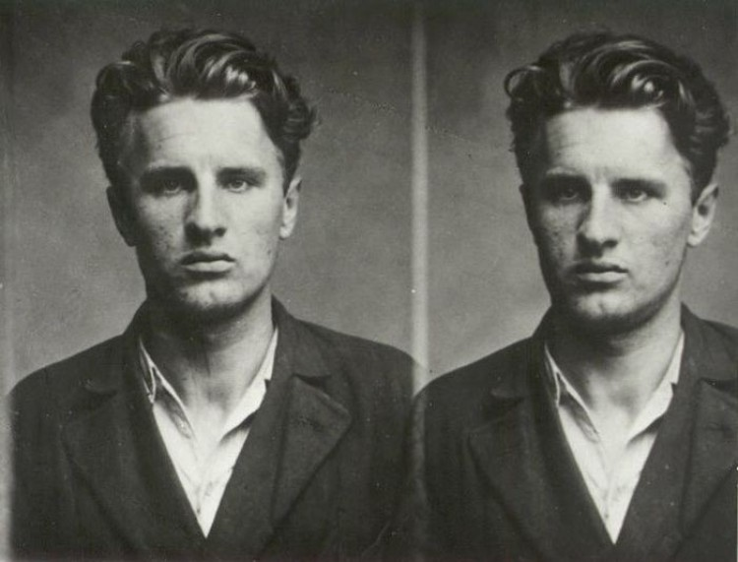
Rajk-per és a belső leszámolások
1951. április 21. Kádár János, Kállai Gyula, Haraszti Sándor, Donáth Ferenc, Losonczy Géza és Újhelyi Szilárd letartóztatása és bebörtönzése.
Vád: Rajk beépített ügynökei voltak (Rákosi szerint).

Slide 22
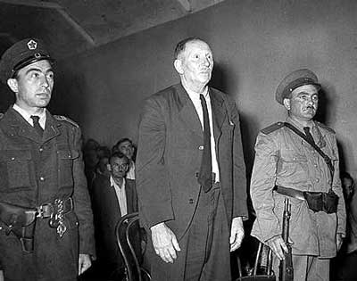
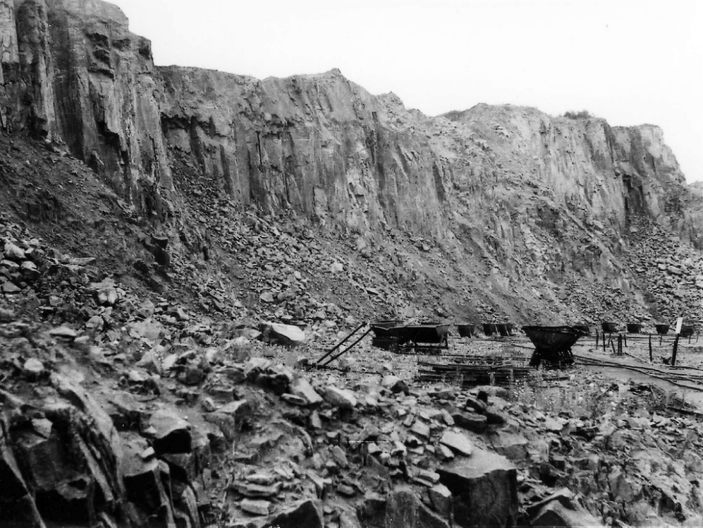
Kitelepítések, internáló táborok, kuláküldözések
Politikai ellenfelek likvidálása mellett minden társadalmi csoportot érintő meghurcoltatás.
Kommunista rendszer fő ellenségei: Horthy-korszakban szolgáló csendőrök és rendőrök, úri birtokos családok és kulákok.
Kitelepítések: Belügyminisztérium és ÁVH irányító szerepe.
Megbízhatatlannak minősülő személyek internálótáborokba szállítása (12 kényszermunkatábor felállítása – Recsk, Tiszalök, …).
Kulákok osztályellenséggé nyilvánítása.

Slide 23
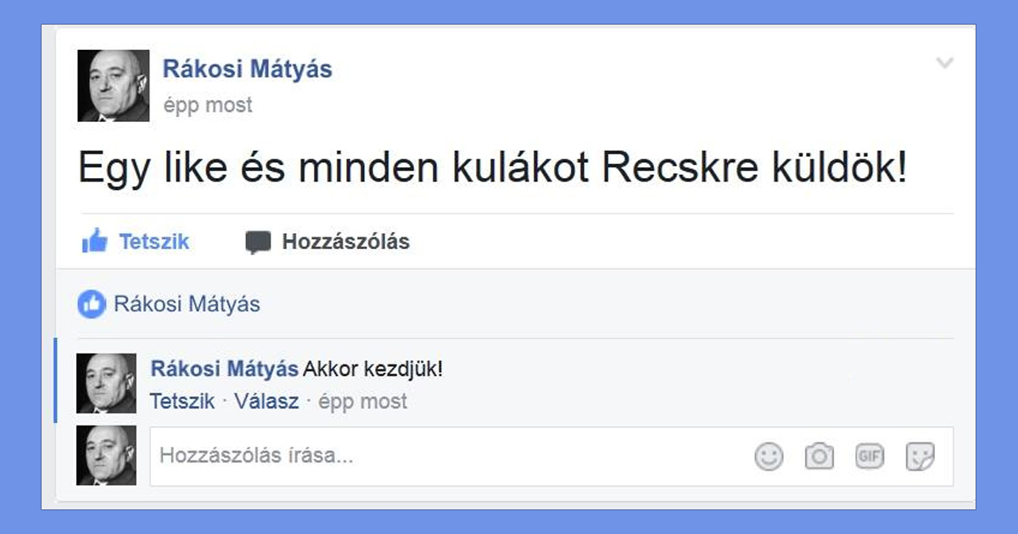

Slide 24
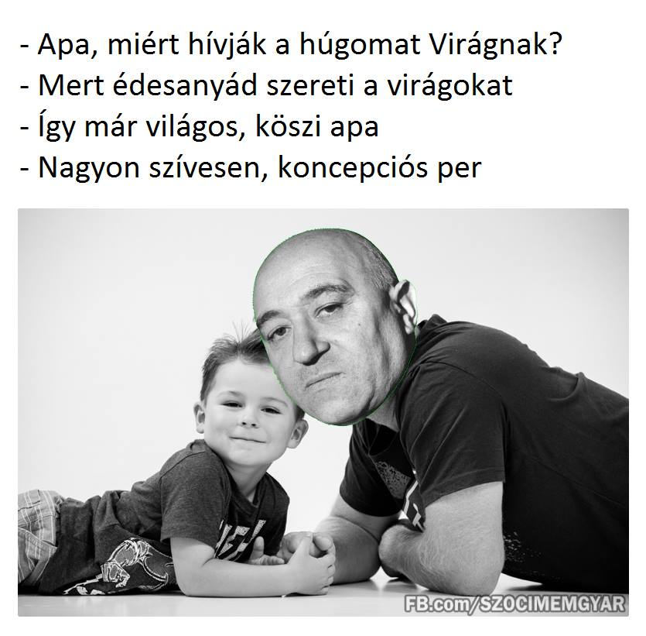

Slide 25
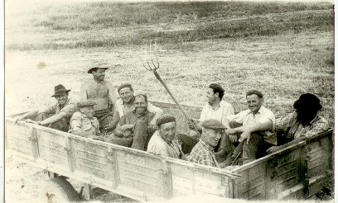
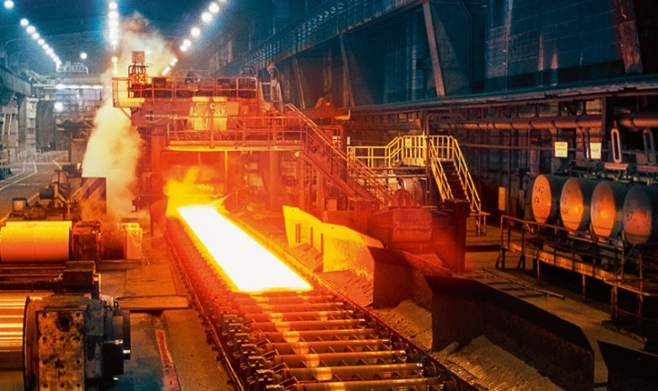
A vas és acél országának megvalósítása és következményei
1949 utáni gazdaságpolitika két fő célja: nehézipar fejlesztése és mezőgazdaság kollektivizálása.
Első ötéves terv (1950 és 1954 között): ipari termelés növelése 26%-kal és nemzeti jövedelem 35%-ának beruházásokra fordítása.
Erőltetett iparfejlesztési politika: tartós károk és súlyos torzulások a magyar gazdaságban.
Tervgazdaság: minőségi helyet mennyiségi elv érvényesülése (versenymozgalmak).
1950. Munka Törvénykönyvének elfogadása: munkavállalói jogok szűkítése.

Slide 26
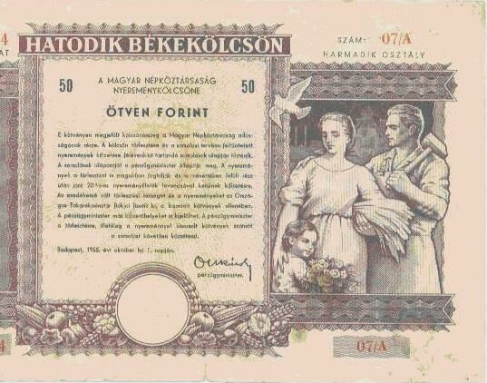
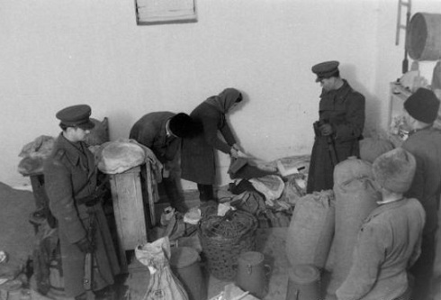
A vas és acél országának megvalósítása és következményei
Önkéntes terv- és békekölcsön jegyzése.
Mezőgazdaság kollektivizálása: kényszerítőeszközök alkalmazása.
Következmény: magángazdaságok számának drasztikus csökkenése.
Zavarok a közellátásban: jegyrendszer bevezetése 1951-től.
Társadalombiztosításba bevontak számának növekedése.

Slide 27
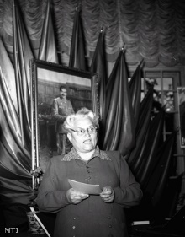
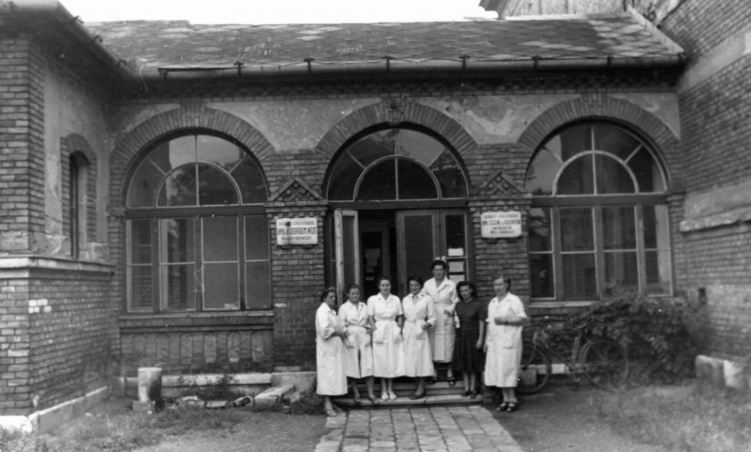
Ratkó Anna minisztersége
Rákosi-diktatúra: magánéletbe való beavatkozás.
Ratkó Anna: 1948-tól népjóléti, majd 1950 és 1953 között egészségügyi tárca vezetője volt.
1953. február: agglegényadó és magzatelhajtás tilalmának bevezetése.
Kétszintű abortuszbizottsági rendszer felállítása.
Orvosok és szülésznők fokozott rendőri ellenőrzése.

Slide 28
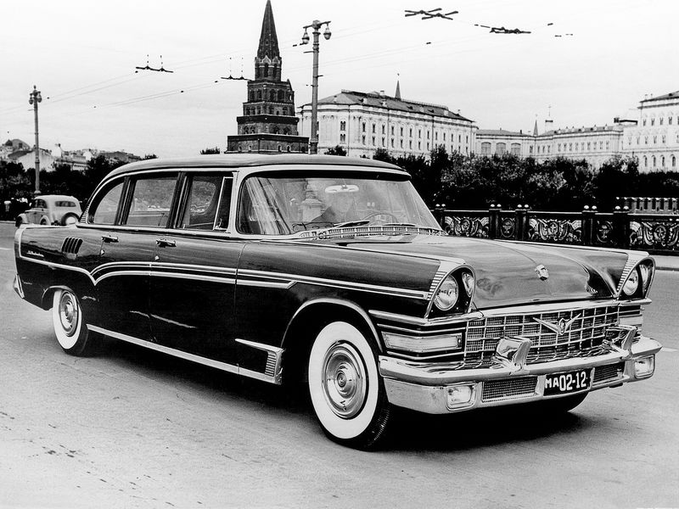
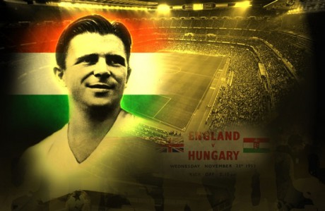
A kommunista vezetők luxusélete és a kivételezettek egyike: az Aranycsapat
Presztízsszimbólumok szerepe a kommunista vezetőknél.
Privilégiumok élvezése Rákosi és köre részéről (budai luxusvillák, gépkocsi sofőrrel, telefonhasználat + kórházi ellátás a Kútvölgyi Úti Kórházban).
Futball támogatása a pártvezetés részéről.

Slide 29
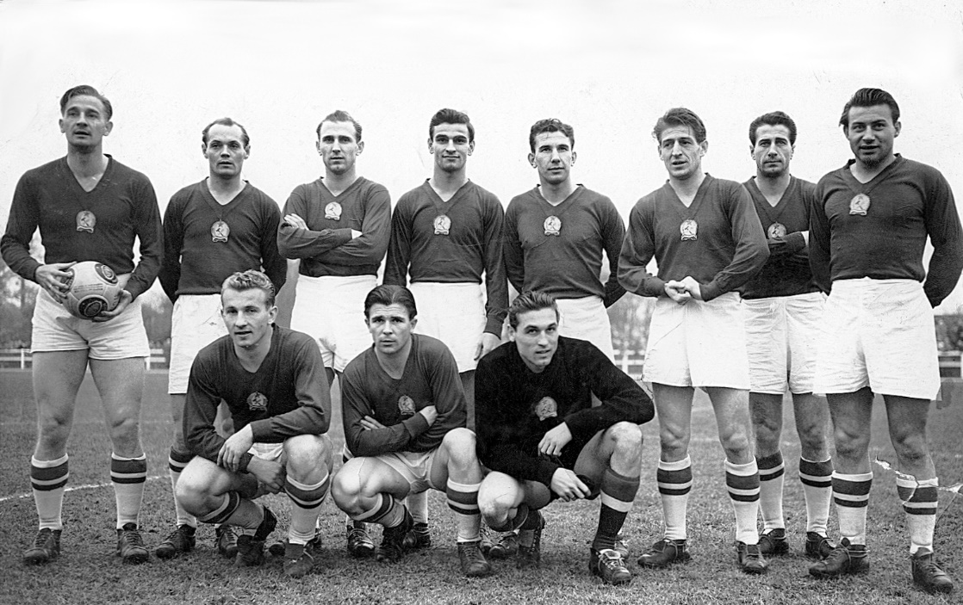

Slide 30
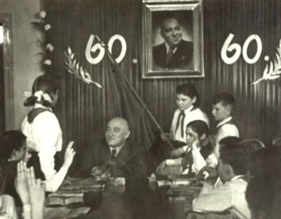
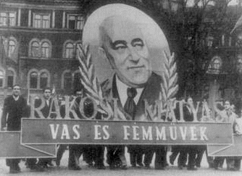
A személyi kultusz kiteljesedése
Terroruralom mellett a rezsim „jóságának” bemutatása.
Személyi kultusz csúcspontja: Rákosi 60-ik születésnapja (1952).
Ünnepségek rendezése az egész országban.
1952. augusztus 14. Rákosi átvette a Minisztertanács vezetését.
Március 15. és december 26. munkanappá nyilvánítása, de április 4-e és november 7-e munkaszüneti nap.

Slide 31
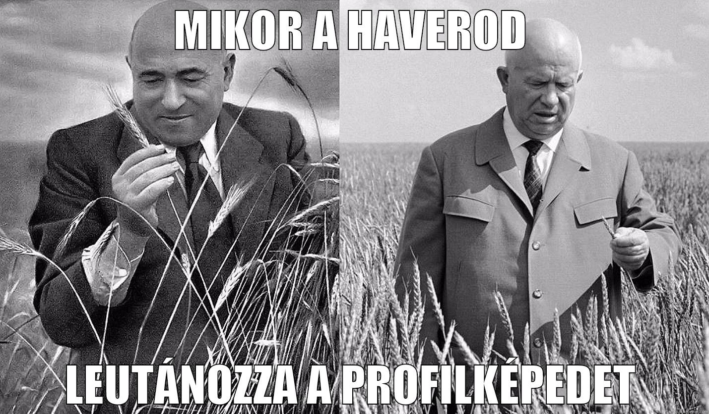

Slide 32
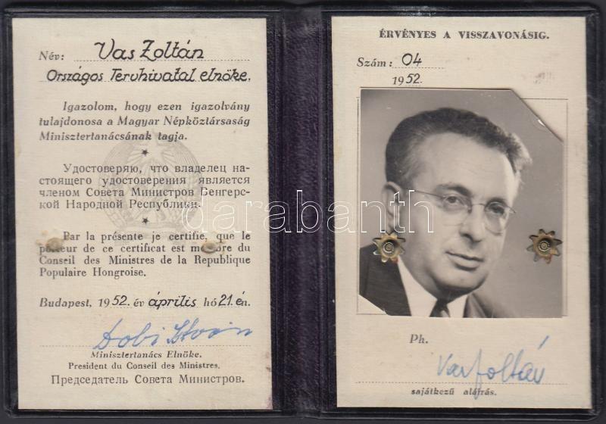
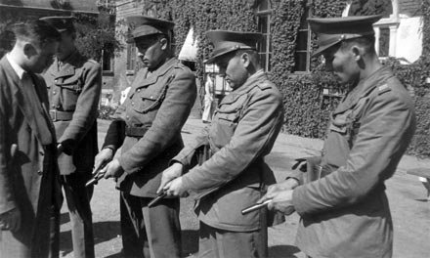
Az újabb ellenség megtalálása
1952. Tel-avivi szovjet követség felrobbantása.
Szovjet válasz: cionista perek előkészítése.
Magyar kommunista vezetés: újabb koncepciós perek előkészítése.
Gerő Ernő moszkvai útja.
1953. Vas Zoltán Politikai Bizottságból való kizárása. (Nagy Imre köréhez csatlakozott)

Slide 33
A moszkvai reform fordulat és Nagy Imre reformkísérlete
1953. március 5. Sztálin halála.
Elhúzódó hatalmi harc Berija, Molotov, Bulganyin és Hruscsov között.
1957-től Hruscsov stabilizálta hatalmát.
Szovjet külpolitika újragondolása: „békés egymás mellett való élés” hangsúlyozása.
Szovjetunió: hadseregfejlesztés és nehézipari kapacitások bővítésének mérséklése mellett mezőgazdaság és könnyűipar fejlesztése.
Terrorrendszer enyhítése.

Slide 34
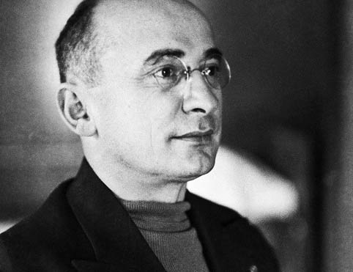
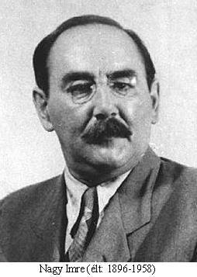
A moszkvai reform fordulat és Nagy Imre reformkísérlete
1953. június 13-16. Rákosi, valamint a magyar állami- és pártvezetők moszkvai útja - radikális bírálat szovjet részről - bírálták a Rákosi nevéhez fűződő gazdaságpolitikát és a túlzott iparosítást.
Lavrentij Berija június 13-án felszólította Rákosi Mátyást, hogy a miniszterelnöki posztot adja át Nagy Imrének.
1953. június 27. MDP KV ülés: korábbi gazdaságpolitikai és kormányzati hibák kijavítása.
1953. július 4. Nagy Imre rádióbeszéde.
Nagy Imre miniszterelnöksége: 1953. július 4-1955. március 28.

Slide 35
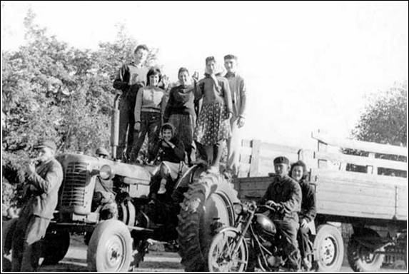
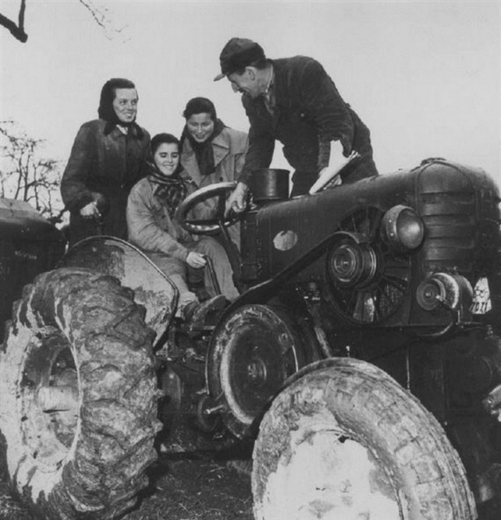
A moszkvai reform fordulat és Nagy Imre reformkísérlete
Gazdasági, társadalmi, politikai és kulturális téren való alapvető korrekciós intézkedések.
Törvényesség és jogrend helyreállítása - törvényerejű rendelet a közkegyelemről, Legfőbb Ügyészség felállítása, internálótáborok feloszlatása.
Gazdaság: nehézipari beruházások visszafogása és beruházások szerkezetének módosítása.
Mezőgazdaság: beadási hátralék elengedése, parasztság adójának csökkentése, új beszolgáltatási rendszer bevezetése és téeszekből való kilépés engedélyezése.

Slide 36



A moszkvai reform fordulat és Nagy Imre reformkísérlete
5% és 40% közötti árleszállítás mintegy 10000 iparcikkre.
Közkegyelem meghirdetése (amnesztia).
1954. március 13. Jogerős ítélet született Péter Gábor ügyében (életfogytiglani börtönbüntetés).
Rákosista-sztálinista és reformkommunista irányvonal közötti különbség fő kérdésekben: amnesztia, internálótáborok feloszlatása, az ÁVH önállóságának megszüntetése, béremelés és árcsökkentés, könnyű- és élelmiszeripar támogatása
Péter Gábor

Slide 37


Akadályok és reformok, a többpártrendszer reménye
A törvénytelenségek feltárását 1954 májusáig akadályozta meg a Rákosi-féle holdudvar, amikor is maga Hruscsov emelte fel szavát a miniszterelnök mellett. A felállított Különleges Tanács 300 politikai elítélt ügyét vizsgálta felül, köztük Kádár Jánosét és Losonczy Gézáét.
1954 ősze: Hazafias Népfront (FKGP és az 1945 utáni nem kommunista pártok) alakuló kongresszusának összehívása.
Nagyszabású reformprogram kibontakozása

Slide 38


Egy ÁVÓ-s őrnagy beszéde a recski tábor megszüntetésekor, 1953. szeptembere.
„A Magyar Népköztársaság nevében bocsánatot kérek Önöktől azért az igazságtalanságért, jogtalanságért és méltatlanságért, melyet el kellett szenvedniük.
…Figyelmeztetem viszont Önöket, hogy a törvény hatévi fegyházbüntetést ír elő, amennyiben rabságuk körülményeiről, helyéről, okairól bármit is elárulnak! Azzal a jó tanáccsal szolgálhatok, hogy a kérdezősködőket jelentsék fel, közvetlen hozzátartozóiknak pedig mondják, hogy tanulmányúton voltak a Szovjetunióban.”

Slide 39



Visszatérés a régi diktatúrához
1955. január: magyar pártállami vezetők újabb moszkvai útja (Nagy Imre „megrovása”).
1955. május 5. NSZK NATO-ba való felvétele.
1955. május 14. Varsói Szerződés megalakítása.
1955. március: MDP KV (Magyar Dolgozók Pártjának Központi Vezetése) elítélte Nagy Imre politikáját, majd április 14-én leváltották és megfosztották minden tisztségétől.
Resztalinizációs folyamatok újraindulása: beszolgáltatási kötelezettségek felemelése, erőszakos kollektivizálás, ÁVH aktivizálódása.

Slide 40


Visszatérés a régi diktatúrához
Nagy Imre perifériára szorítása.
Két szuperhatalom közötti ellentétek kiéleződése helyett enyhülési politika - Ausztria semlegességének deklarálása és szovjet-jugoszláv viszony normalizálódása.
SZKP XX. kongresszusa (1956. február 14-25.): két társadalmi rendszer békés egymás mellett való élésének elve + személyi kultusz elítélése.
1956. március 17., a Petőfi Kör első nagyobb rendezvénye.

Slide 41


Visszatérés a régi diktatúrához
Koholt vádak alapján elítélt személyiségek kiengedése a börtönből.
1956. június 7. Nagy Imre 60. születésnapja.
Petőfi Kör júniusi vitafóruma (fényképek): Rákosi és Gerő lemondásának és Rajk László rehabilitálásának követelése.

Slide 42


A nép ellenállása az újraéledt sztálinista rendszerrel
1956. július 18-21. MDP Központi Vezetésének ülése: Rákosi felmentése első titkári és politikai bizottsági tisztsége alól (utóda Gerő Ernő lett).
1956. szeptember 17. Írószövetség ülése.
  Josip Broz Tito, Gerő Ernő, Hegedűs András – az MDP küldöttsége Jugoszláviában 1956 október 23.

Slide 43


A nép ellenállása az újraéledt sztálinista rendszerrel
1956. október 6. Rajk László és társainak újratemetése.
Csendes tüntetéssé változott (a rendszer ellen)
Nagy Imre és felesége Rajk László temetésén, 1956. X. 6.

Slide 44
Felhasznált irodalom
Romsics Ignác: A 20. század rövid története. Rubicon-Könyvek, 2011, pp. 325-332.
Romsics Ignác: Magyarország története a XX. században. Osiris Kiadó, Budapest, 1999. pp. 335-382.
Sásdi Tamás: A Rákosi-korszak (1948-1956). In:
http://tortenelemklub.com/magyar-toertenelem/szocializmus-kora-1945-1988/628-a-rakosi-korszak-1948-1956
Térképjegyzék: Történelem Klub.In: http://www.tortenelemklub.com/terkepek/vilagterkepek

Slide 45
Köszönöm a figyelmet!

